Slide 1

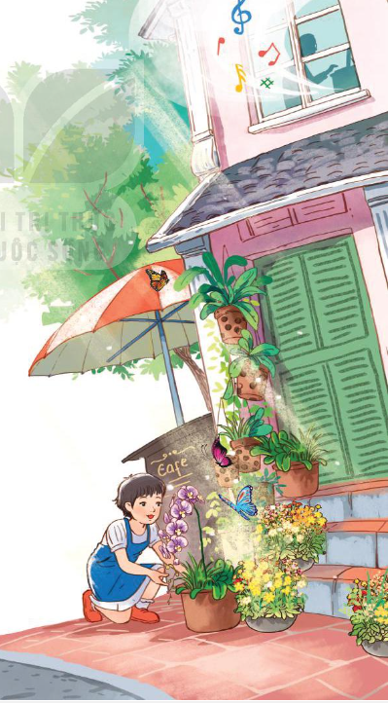
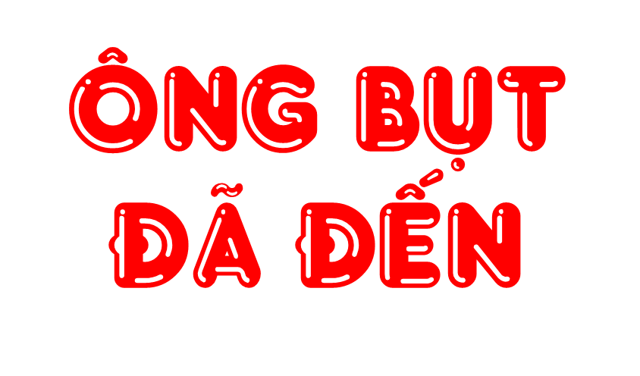
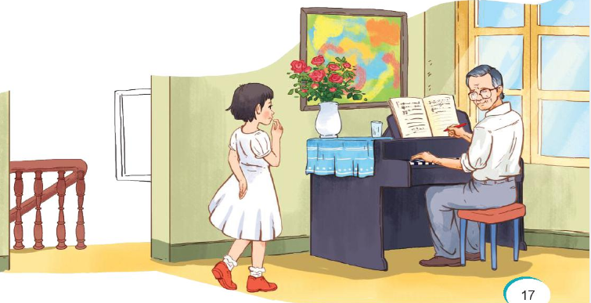

Slide 2
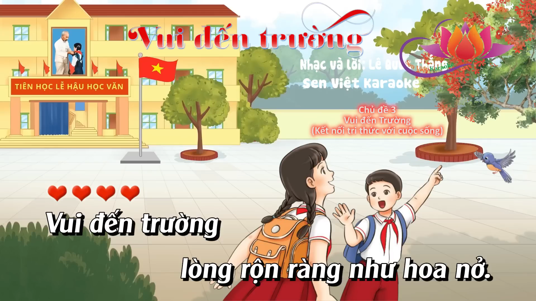

Slide 3
Hãy kể những điều em biết về ông Bụt trong những truyện cổ tích mà em đã đọc.

Slide 4
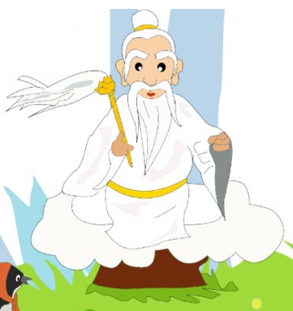
Notes:
Trong các câu chuyện cổ tích mà các em đã được nghe, được đọc thì ông Bụt có râu tóc bạc phơ, khuôn mặt hiền từ, có nhiều phép lạ và rất tốt bụng hay giúp đỡ những người gặp khó khăn. Còn trong câu chuyện chúng ta sẽ học ngày hôm nay cũng có một ông Bụt, nhưng ông Bụt này rất đặc biệt, có nhiều điểm không giống như những gì các em hình dung. Hãy tìm hiểu câu chuyện để xem ông Bụt này là ai đã giúp ai trong câu chuyện nhé.

Slide 5




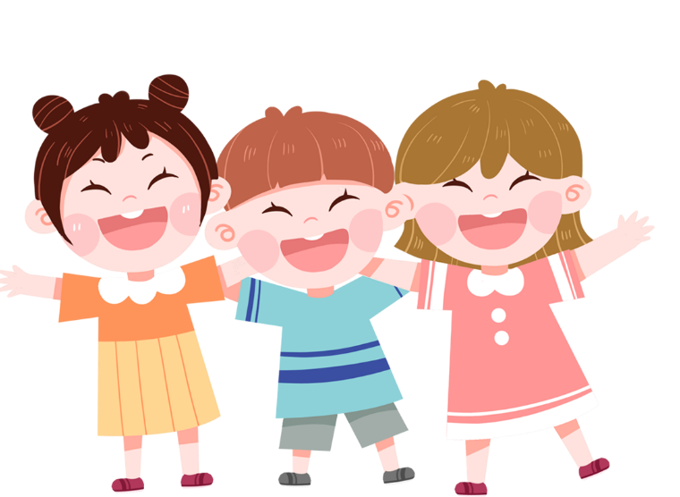

Slide 6
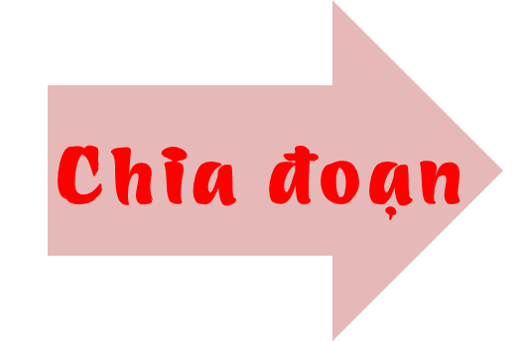

Đoạn 1: Từ đầu đến cảnh tượng ấy.
Đoạn 2: tiếp theo đến xin lỗi ông đi.
Đoạn 3: Đoạn còn lại.

Slide 7
Thảo luận nhóm 4 tìm: + Những từ khó đọc + Cách ngắt câu dài + Từ cần giải nghĩa + Cách đọc đoạn

Slide 8
Quán cà phê nhà Mai thuê / nằm dựa lưng vào bức tường / căn nhà hai tầng màu hồng nhạt rất đẹp của một nhạc sĩ.

Slide 9
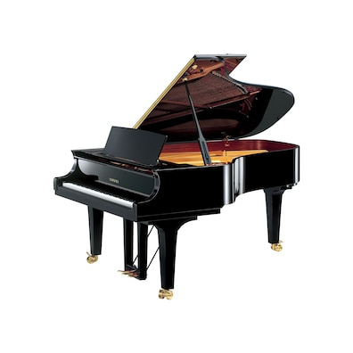
Dương cầm hay còn có tên gọi khác là Đàn piano là một loại nhạc cụ sử dụng dây đàn để tạo ra âm thanh. Các dây đàn được kết nối với hệ thống bàn phím trắng và đen. Khi người nghệ sĩ dương cầm dùng các ngón tay ấn xuống các phím đàn sẽ phát ra một âm thanh du dương bay bổng.

Slide 10
HƯỚNG DẪN NHẬN XÉT
Bạn đã đọc đúng chưa?
Bạn đọc lưu loát, rõ ràng chưa?
Ngắt câu đúng chưa?

Slide 11
Câu chuyện ca ngợi tấm lòng nhân hậu của ông nhạc sĩ, người đã âm thầm mang đến niềm vui cho cô bé Mai.
Notes:
Thiết kế: Hương Thảo – Zalo 0972115126

Slide 12

Quán cà phê nhà Mai thuê nằm dựa lưng vào bức tường căn nhà hai tầng màu hồng nhạt rất đẹp của một nhạc sĩ. Nhà không có hàng rào, chỉ có mấy chậu hoa đặt trên bậc thềm. Mai thích mấy chậu hoa ấy lắm. Mỗi sáng ra quán giúp mẹ, cô bé vẫn ngắm nghía mãi. Ngoài việc xem cây có con sâu nào hay không, Mai còn hồi hộp chờ hoa nở. Và sáng nay, một nhành lan đã bung xoè rung rinh trong nắng sớm, mời gọi đàn bướm dập dìu xung quanh. Mai sững người khi thấy cảnh tượng ấy.

Slide 13
Mai liền sà tới khóm lan, đưa tay nâng niu nhành hoa. Cô bé ve vuốt mãi những cánh hoa, thân hoa. Bỗng chỉ một chút sơ ý, cành hoa bị gãy. Trống ngực cô đập dồn khi nghe tiếng mẹ thảng thốt:
- Mai! Sao con ngắt hoa?
- Mẹ ơi, con không ngắt. Con chỉ sơ ý thôi...
Cô bé oà khóc. Người mẹ thở dài:
- Con có biết ông chủ nhà rất yêu hoa không? Con qua xin lỗi ông đi.

Slide 14
Mai đứng trước nhà ông nhạc sĩ. Cô bé lầm nhầm cả chục lần cầu xin lỗi, mắt vẫn nhoà nước. Mai thoáng nghĩ trong đầu giá có một phép màu để cành hoa liền lại. Rồi cô bé thì thầm: “Ông Bụt ơi, cứu con!". Cô rụt rè đưa tay gõ nhẹ cánh cửa. Nhưng cửa không mở.
Hôm sau, Mai vô cùng ngạc nhiên và sung sướng khi nhìn thấy chậu lan. Vẫn là một nhành hoa tím biếc bung nở tuyệt đẹp.
“Mẹ ơi, ông Bụt đã cứu con. – Mai kêu lên khe khẽ.
Tiếng dương cầm ngân vang từ căn gác nhỏ. Ông nhạc sĩ đang viết nhạc. Giai điệu tươi vui như tiếng cười trong veo của cô bé ngoài kia. Chiều qua, ông đã mua một chậu lan mới thay cho chậu cũ. Vì ông đã tình cờ nhìn thấy những giọt nước mắt và nghe được những lời thì thầm...

Slide 15


